Slide 1






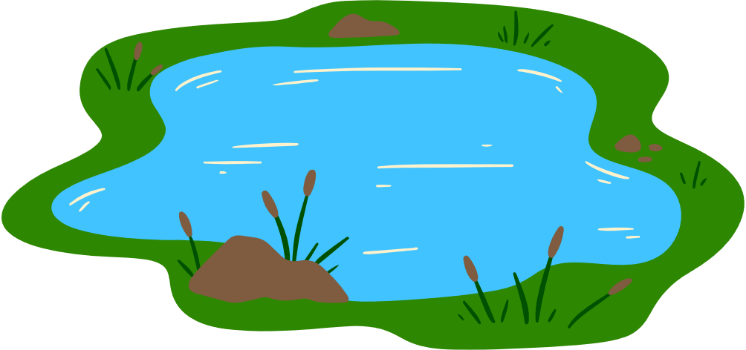

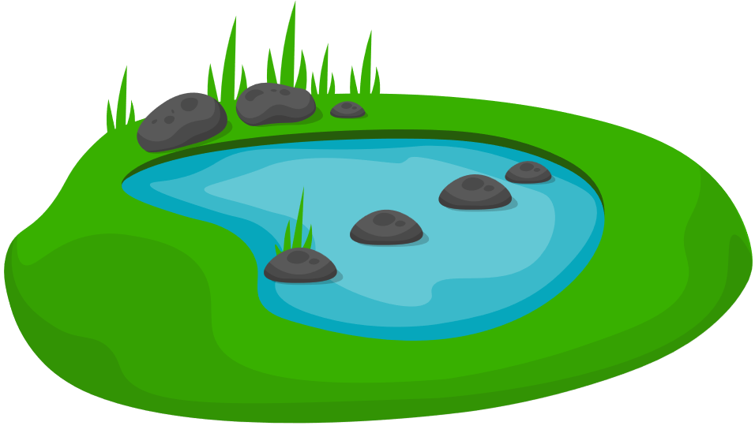

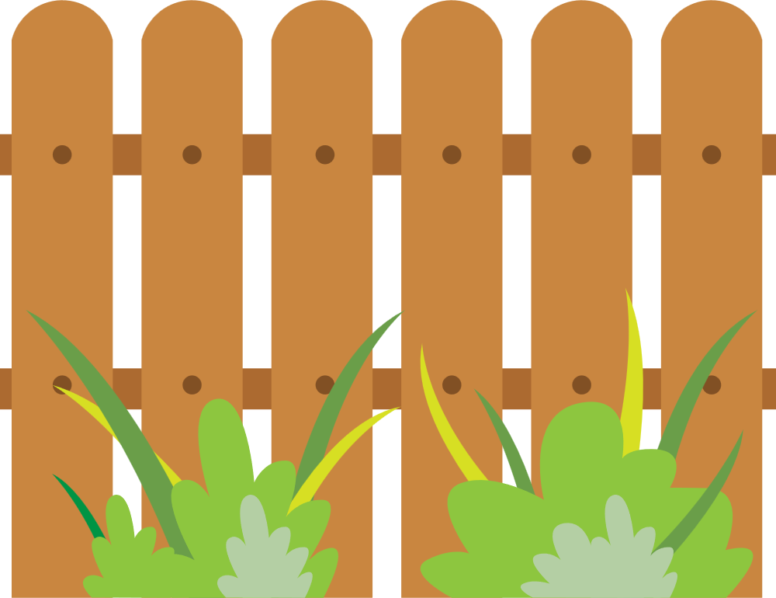

Ngữ văn 7: Bài 6:
ẾCH NGỒI ĐÁY GIẾNG
Nguyễn Thị Hồng - Tổ KHXH

Slide 2
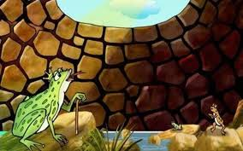
Khi sự hiểu biết bị giới hạn
Nếu em chỉ sống trong một cái giếng suốt cả đời, em nghĩ bầu trời rộng đến đâu?
Truyện “Ếch ngồi đáy giếng” sẽ cho chúng ta câu trả lời và một bài học sâu sắc về cách nhìn nhận thế giới.

Slide 3
Giới thiệu chung
  Tên truyện: Ếch ngồi đáy giếng
  Thể loại: Truyện ngụ ngôn
  Đặc điểm truyện ngụ ngôn:
    Nhân vật thường là con vật, đồ vật
    Mượn câu chuyện đơn giản để dạy bài học cho con người

Slide 4
Đọc - Tóm tắt truyện
Một con ếch sống lâu ngày trong một cái giếng nhỏ.
Nó cho rằng bầu trời chỉ bé bằng miệng giếng và mình là chúa tể.
Khi ra ngoài thế giới rộng lớn, ếch vẫn kiêu ngạo, không quan sát xung quanh.
Cuối cùng, nó bị trâu giẫm chết.

Slide 5


Nhân vật và hoàn cảnh
  Ếch
    Sống lâu trong giếng
    Hiểu biết hạn hẹp
    Tự cao, chủ quan
  Hoàn cảnh sống
    Không gian chật hẹp
    Ít va chạm, trải nghiệm
-> Hoàn cảnh sống ảnh hưởng trực tiếp đến nhận thức của nhân vật.

Slide 6
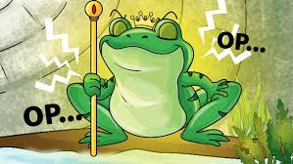

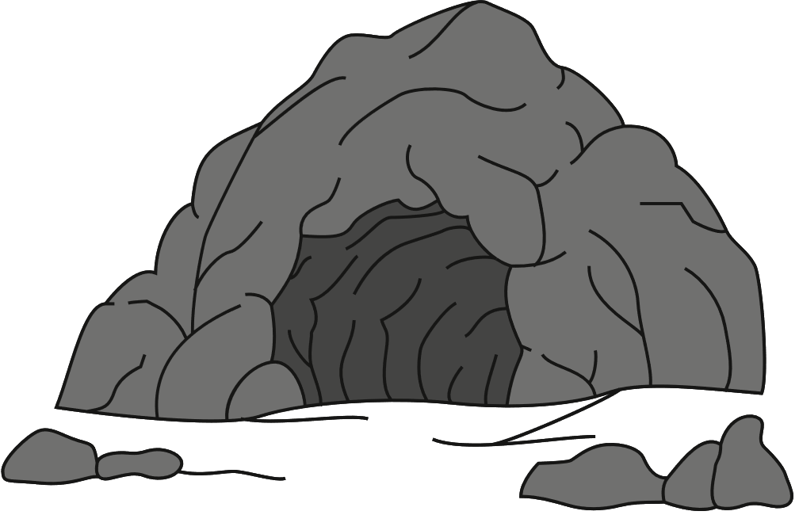
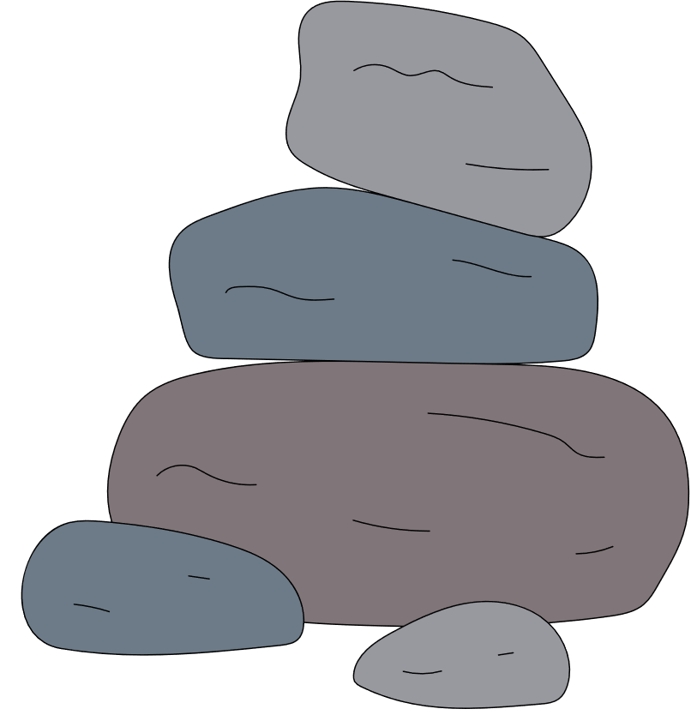

Phân tích nhân vật Ếch
  Trong giếng:
    Nghĩ mình to lớn nhất
    Coi thường các con vật khác
  Ra ngoài:
    Vẫn giữ thái độ kiêu ngạo
    Không quan sát, không học hỏi
-> Sai lầm: hiểu biết ít nhưng lại quá tự tin

Slide 7
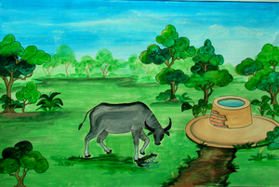

Kết cục câu chuyện
  Ếch không nhận ra sự nguy hiểm
  Bị trâu đi qua giẫm chết
-> Đây là cái giá phải trả cho sự chủ quan và tự mãn.

Slide 8
Ý nghĩa truyện
Phê phán
Khuyên nhủ
  Những người có hiểu biết hạn hẹp
  Nhưng lại kiêu ngạo, tự cho mình là giỏi
  Phải biết khiêm tốn
  Luôn học hỏi, mở rộng tầm nhìn

Slide 9


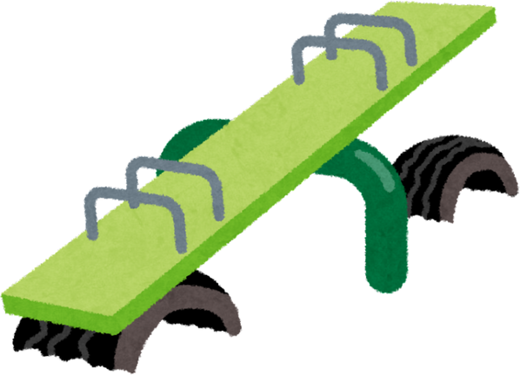
  Trong học tập:
Giỏi một môn nhưng coi thường môn khác
Liên hệ đời sống
  Trong cuộc sống:
Chỉ nhìn sự việc từ một phía
Không lắng nghe ý kiến người khác

Slide 10
ẾCH NGỒI ĐÁY GIẾNG THỜI HIỆN ĐẠI
Ếch ngồi đáy giếng thời 4.0
  Chỉ đọc 1 nguồn thông tin trên mạng
  Nghĩ mình luôn đúng
  Không chấp nhận góp ý, phản biện
-> Kiến thức rộng hay hẹp phụ thuộc vào thái độ học hỏi.

Slide 11
GHI NHỚ
  Truyện mượn hình ảnh con ếch để nói về con người.
  Phê phán thói chủ quan, tự cao, hiểu biết hạn hẹp.
  Nhắc nhở mỗi người cần:
    Khiêm tốn
    Không ngừng học hỏi
    Mở rộng hiểu biết về thế giới xung quanh

Slide 12
Thông điệp bài học:
Thế giới luôn rộng lớn hơn những gì ta thấy.
Đừng tự biến mình thành “ếch ngồi đáy giếng” trong chính suy nghĩ của mình.

Slide 13
THE END.

